Slide 1




La Construcción de instrumentos de observación y entrevista para analizar las dimensiones de la práctica
ESCUELA NORMAL DE EDUCACIÓN PREESCOLAR
LICENCIATURA EN EDUCACIÓN PREESCOLAR
CARDONA SOSA VALERIA BERENICE 5
CEPEDA GARCIA PERLA ABIGAIL 6
CORTES VILLARREAL ANGELA LECELY 7
IMELDA PATRICIA CUADROS CALVILLO 8
HERRAMIENTAS PARA OBSERVACIÓN Y ANÁLISIS DE LA PRÁCTICA EDUCATIVA
SEMESTRE 1 SECCIÓN “A”
MAESTRA: ISABEL DEL CARMEN AGUIRRE RAMOS

Slide 2



ENTREVISTA
Intercambio de visiones entre dos personas que conversan sobre un tema de interés común.
Método poderoso de producción de conocimiento de la situación humana.
Interacción profesional que va más allá del intercambio espontáneo de ideas como en la conversación cotidiana.
Es una conversación que tiene una estructura y un propósito determinado.

Slide 3



DIMENSIÓN INSTITUCIONAL.
La escuela constituye una organización donde se despliegan las prácticas docentes. Constituye el escenario más importante de socialización profesional, pues es allí donde se aprenden los saberes, normas, tradiciones y costumbres del oficio. En este sentido, “la escuela es una construcción cultural en la que cada maestro aporta sus intereses, habilidades, proyectos personales y saberes a una acción educativa común”.
Es toda aquella que se relaciona o interactúa dentro de una institución esto abarca desde el personal administrativo, autoridades educativas, docentes, personas de apoyo y personal externa que tengan relación a ella.

Slide 4


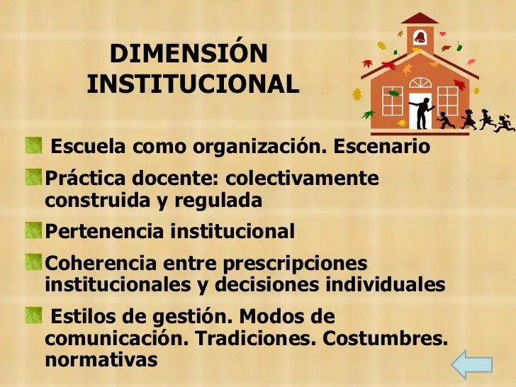

CARACTERÍSTICAS
La reflexión sobre esta dimensión enfatiza las características institucionales que influyen en las prácticas, a saber:
Las normas de comportamiento y comunicación entre colegas y autoridades.
Los saberes y prácticas de enseñanza que se socializan en el gremio.
Las costumbres y tradiciones, estilos de relación, ceremonias y ritos.
Modelos de gestión directiva y condiciones laborales, normativas laborales y provenientes del sistema más amplio y que penetran en la cultura escolar.

Slide 5



PROPÓSITOS
ENTREVISTA AL DOCENTE. Saber cómo contribuye al mejoramiento de su institución en cuanto a lo académico. Así como en la convivencia entre alumnos y desempeño de cada uno.
ENTREVISTA AL DIRECTOR. Saber de qué manera gestiona apoyos para el mejoramiento de la institución en la que está trabajando así como la forma de cómo se organizan para que los alumnos tengan un buen desempeño escolar.
ENTREVISTA A PADRES DE FAMILIA. Se sabe en que concepto tienen de la institución y que recomendaciones le darían a la misma sobre la instalación y su forma de trabajo.
ENTREVISTA AL PERSONAL ADMINISTRATIVO. Conocer su cargo dentro de la institución en la que está trabajando así como la forma de cómo se organizan para que los alumnos tengan un buen desempeño escolar.
ENTREVISTA A LOS ALUMNOS. Conocer que es lo que opina de su escuela y cual es el ambiente en cuestiones de educación en su escuela.

Slide 6



CUESTIONAMIENTOS
DOCENTES.
° ¿Cuál es su nombre?
° ¿Cuál es su función que desempeña?
° ¿Qué opina sobre los planes de educación del 2018?
° ¿Cuáles son los temas o asignaturas que le interesa que sus alumnos aprendan?
° ¿De que manera motiva a sus alumnos para tener un mejor desempeño en el aula?
PADRES DE FAMILIA
° ¿Cuál es su nombre?
° ¿Qué año cursa su hij@?
° ¿Por qué eligió meter en este plantel a su hij@?
° ¿Qué le brinda esta institución que otras no?
° ¿En algún momento a tenido algún desacuerdo (nos puede compartir cual ha sido)?
PERSONAL ADMINISTRATIVO
° ¿Cuál es su nombre?
° ¿Cuál es su cargo en esta institución?
° ¿Cuántos años tiene trabajando en ella?
° ¿De que manera a sido el trato que le han brindado sus compañeros?
° A lo que ha observado usted, ¿con qué aspectos carece?
ALUMNOS
° ¿Cuál es su nombre?
° ¿De donde es?
° ¿En qué grado se encuentra?
° ¿Qué opinas de tu escuela?
° ¿Qué opinas de tu maestro y por qué lo ves de esa manera?

